Slide 1
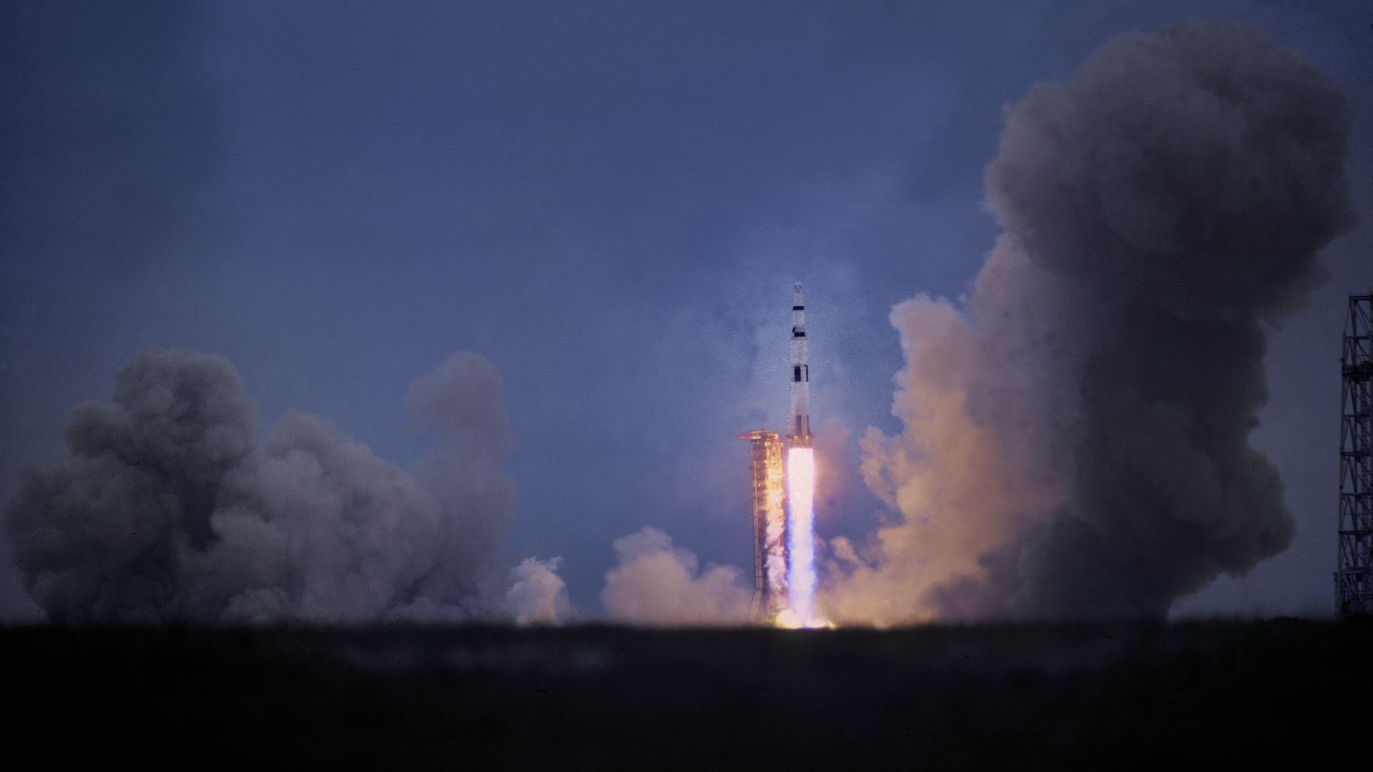
Fusée de Dylan

